Slide 1
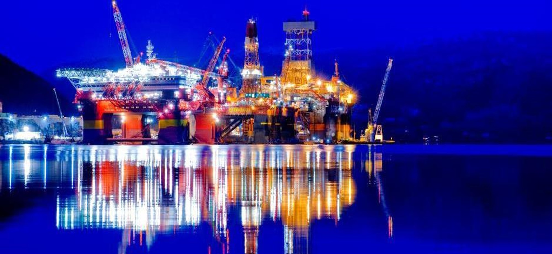
Westcon Power & Automation AS
Kåre Topnes
Sales Manager Oil & Gas

Slide 2
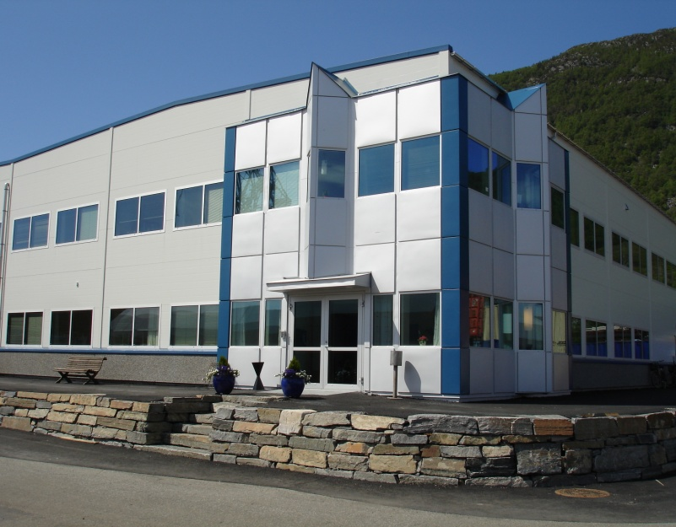

Westcon Power & Automation AS
Westcon Power & Automation – Installation AS (WPA) Er en elektro og automasjonsleverandør for Marine, rigg og industri.
Er et selskap i Westcon gruppen, som i tillegg består av Westcon Yards, Westcon Løfteteknikk, samt flere mindre selskap.

Slide 3
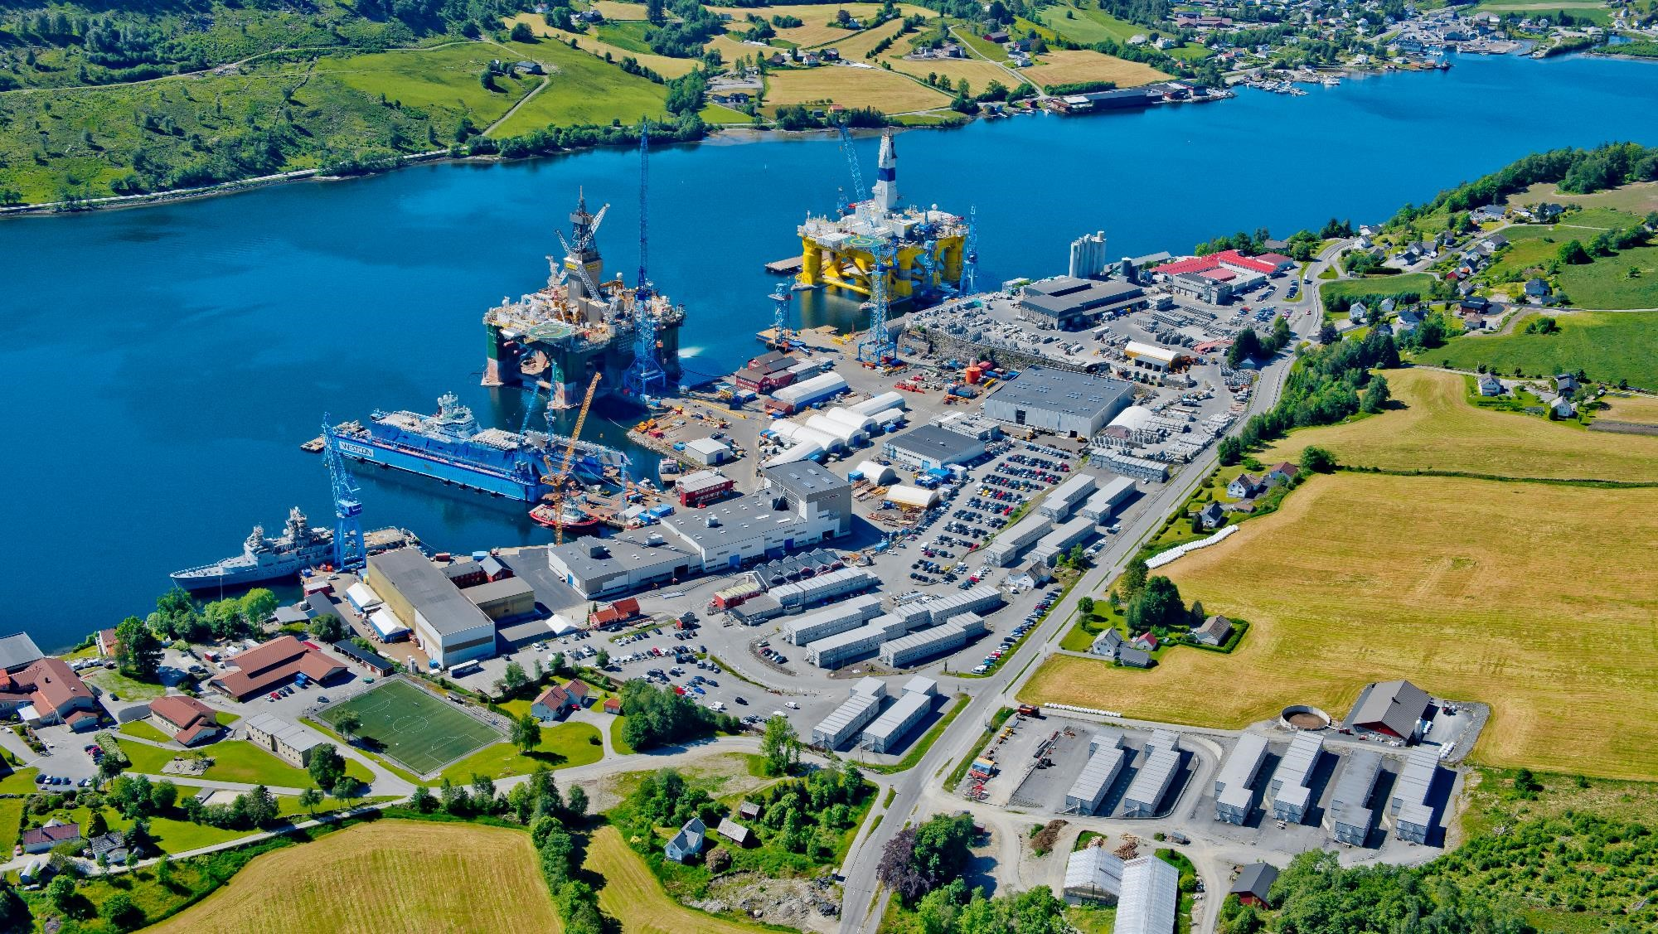
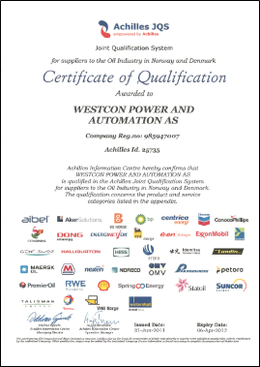
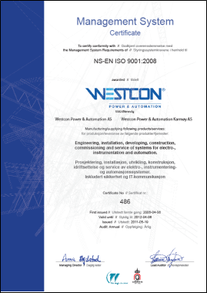
Marked
Marine; nybygg, skipsreparasjon, ombygninger
Rigg; on og offshore ombygninger, reparasjoner, inspeksjoner og klassinger
Industri; Westcon yard anlegg, Hydro, Equinor, industri generelt i distriktet

Slide 4
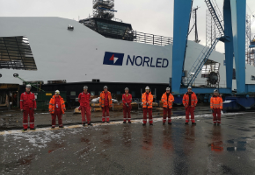
WPA som opplæringsbedrift
Opplæringsplan
Kvalitet
Sikkerhet, HMS
Dialog med opplæringskontoret

Slide 5
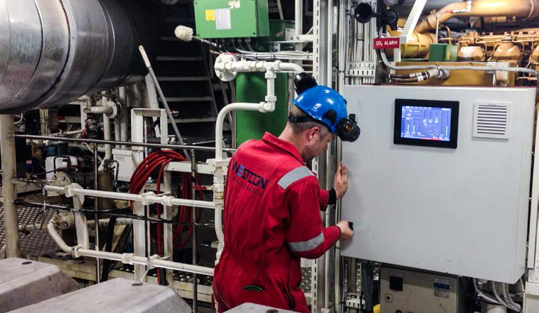
Arbeidsoppgaver for lærling
Planlegge arbeidet
Arbeidstillatelse
Montere kabelgater
Montere komponenter
Installasjon av kabler
Koble og teste kabler
Igangkjøring av installasjonen
Feilsøking
Inspeksjon

Slide 6
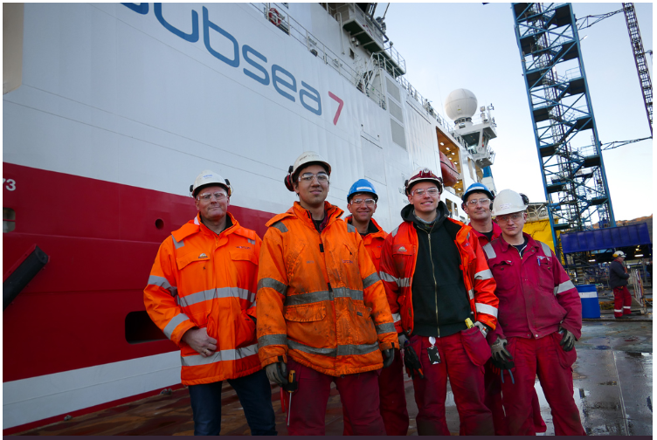
Hvor utføres arbeidet?
Ølensvåg
Karmsund
Florø
Andre verft ( CCB bergen)
Industri på Haugalandet
På skip og rigger i transit
Rigger offshore (montør)
Reise oppdrag utland (montør)

Slide 7
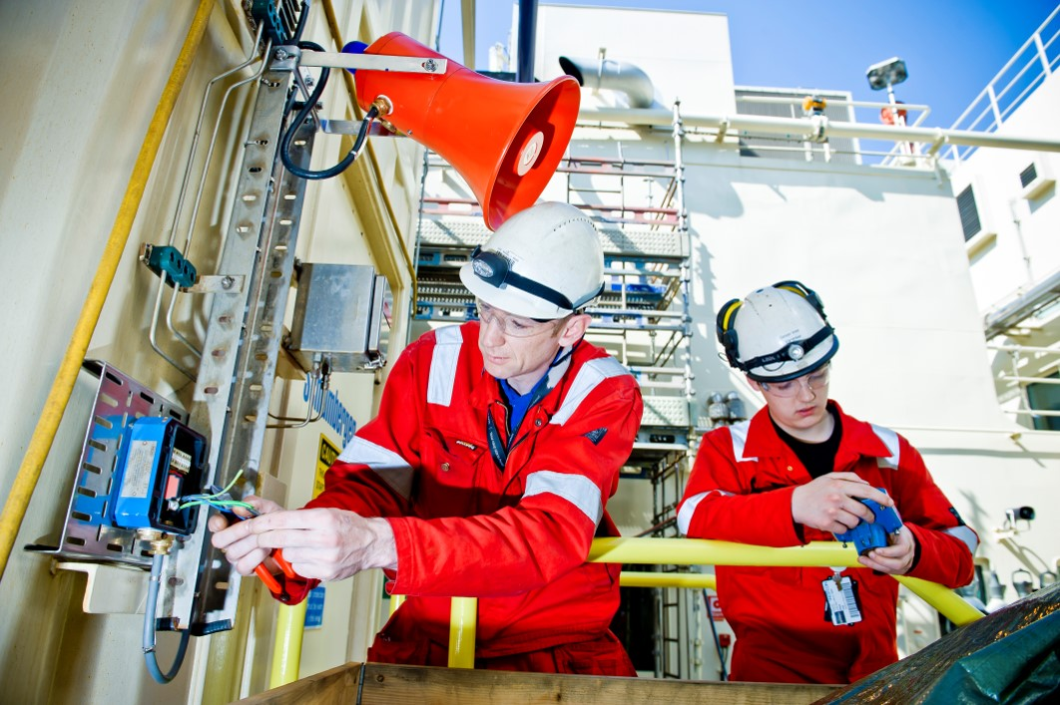
Ansatte
207 totalt i WPA, herav 78 i Installasjon Ølensvåg, og da 129 på Produkt og System på Husøy
6 lærlinger i opplæring kontinuerlig i Installasjon ( 2 nye vært år)

Slide 8
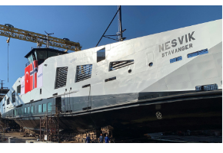
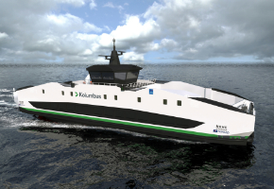
WPA mål som opplæringsbedrift
Bestå fagprøve
Læretid med variert arbeide og rom for personlig utvikling
Trygt og sikkert arbeidsmiljø
Rekrutering til montør videre i WPA
Gi hver elev det beste grunnlaget for arbeidsmarked etter endt opplæring

Slide 9
